Slide 1
SISTEM AUTOMAT DE SUPRAVEGHERE A GRADULUI DE LUMINA DIN CAMERA
Proiect realizat hardware si software de:
Cuzea Gabriela Alexandra, David Bogdan

Slide 2
CUPRINS
Cuprins………………………………………………………………………………………………………………………2
Prezentare pe scurt………………………………………………………. …………………………………………………3
Prezentarea componentelor………………………………………………………………………………………………….4
Arduino nr 1: proiectare circuit Tinkercad………………………………………………………………………………….14
Arduino nr 1: proiectare circuit fizic……………………………………………………………………………………......15
Arduino nr 2: proiectare circuit Tinkercad………………………………………………………………………………….14
Arduino nr 2: proiectare circuit fizic……………………………………………………………………………………......15
Observatii(Probleme intampinate)……………………………………………………………………………………….....18
Timer ……………………………………………………………………………………………………………………….20
PWM………………………………………………………………………………………………………………………..21
Bibliografie…………………………………………………………………………………………………………………22

Slide 3
Prezentare pe scurt
Algoritm principal de funcționare: Senzorul de lumina determina gradul de luminozitate din camera si daca este nevoie ,acționează prin intermediul plăcutei Arduino nr.1 un motor ce deschide sau nu jaluzelele. Cu ajutorul unei perechi de transmițător/receptor de 433Mhz se transmite un semnal la plăcuta Arduino nr.2 care printr-un releu de 5V comandat aprinde sau stinge becul din camera.
Funcționalități:
-Se aprinde/stinge un led roșu la 1-2 secunde cat timp se configurează sistemul(se realizează prin utilizarea unui timer al uC).
-Se afișează pe un lcd daca sistemul este funcțional sau nu, se aprinde un led verde daca sistemul rulează fără probleme.
-Se citește luminozitatea din camera. Dacă gradul de lumina este in parametri ledul verde rămâne aprins altfel ledul roșu si cel verde se aprind intercalat la un ciclu de 2 secunde. Pe lcd se va afișa un mesaj iar valoarea va fi transmisa serial calculatorului.
In funcție de valoarea citita se va aprinde becul prin releul comandat(de pe plăcuța Arduino nr.2) si se va încerca un efect de fade in liniar pentru aprinderea becului si un efect de fade out liniar pentru stingerea acestuia(daca mai sunt pini disponibili pentru montaj).

Slide 4
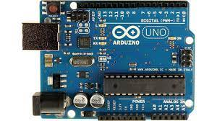
Prezentarea componentelor Placuta Arduino uno
• Microcontroller: ATmega328p • USB Chip: CH340G • Tensiune alimentare USB: 5V • Tensiune alimentare conector DC: 8-12V • Pini digitali I/O: 14 (6 suporta iesire PWM) • Pini analogici: 6 • Curent maxim pe pin I/O: 40 mA • Frecventa: 16 MHz

Slide 5
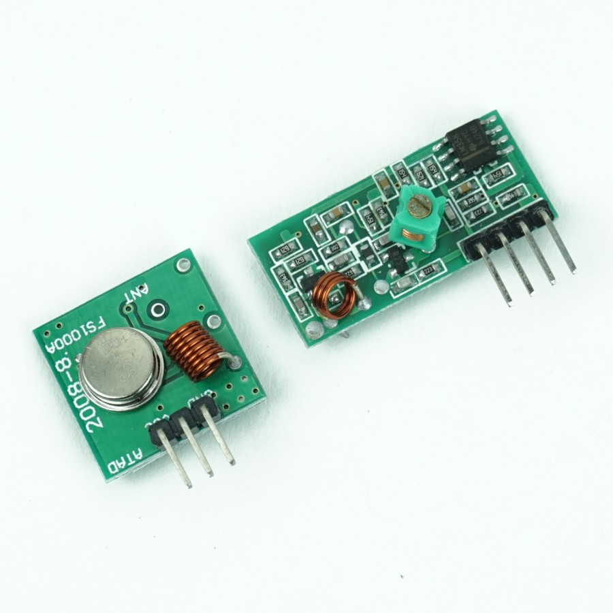
Emitator si receptor radio 433 Mhz
Receptor
Tensiune alimentare: 5V; Curent: 4mA; Frecvență recepționată: 433.92MHz; Sensivitate: -105dB. Pentru receptor, se poate monta o antenă externă de 32cm. Dimensiuni: 30mm x 14mm x 7mm.
Emițător
Tensiune alimentare: 3.5V - 12V; Putere: 10mW; Distanță de transmisie: 20m - 200m, în funcție de tensiunea de alimentare; Transfer: 4kB/s; Antenă de 25cm

Slide 6
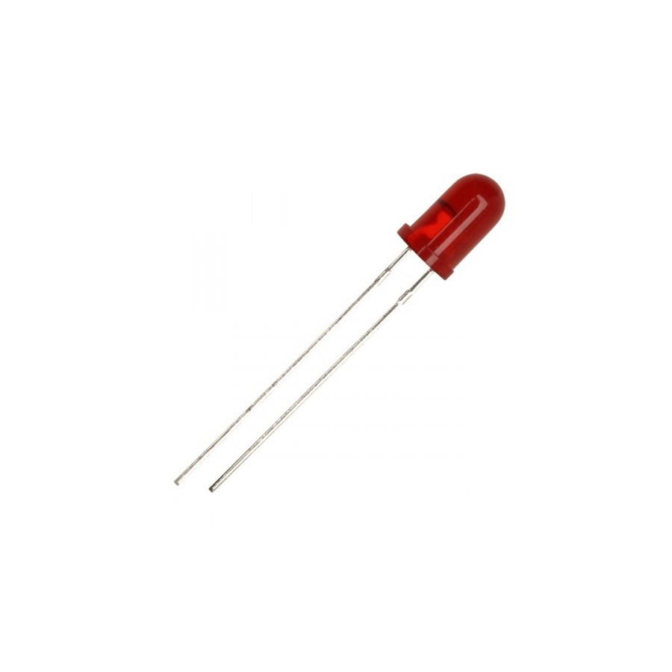
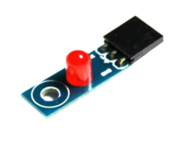
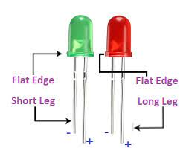
LED
Intensitate: 4,500mcd (Rosu) Frecventa culoare: 620-628nm (Rosu)
Intensitate: 3,500mcd(Verde) Frecventa culoare: 520-570nm(Verde) Unghi de vedere: 18º Lentila: Water Clear
Tensiune: 1.6v-1.9v Optim: 1.8v Curent: 18mA

Slide 7
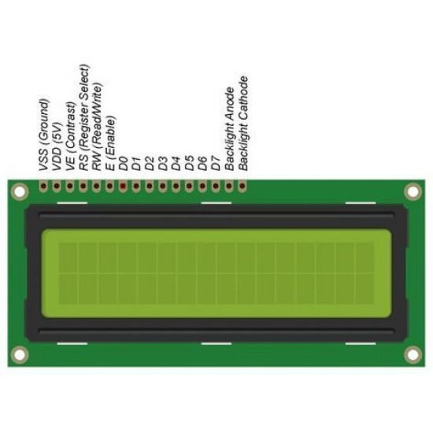
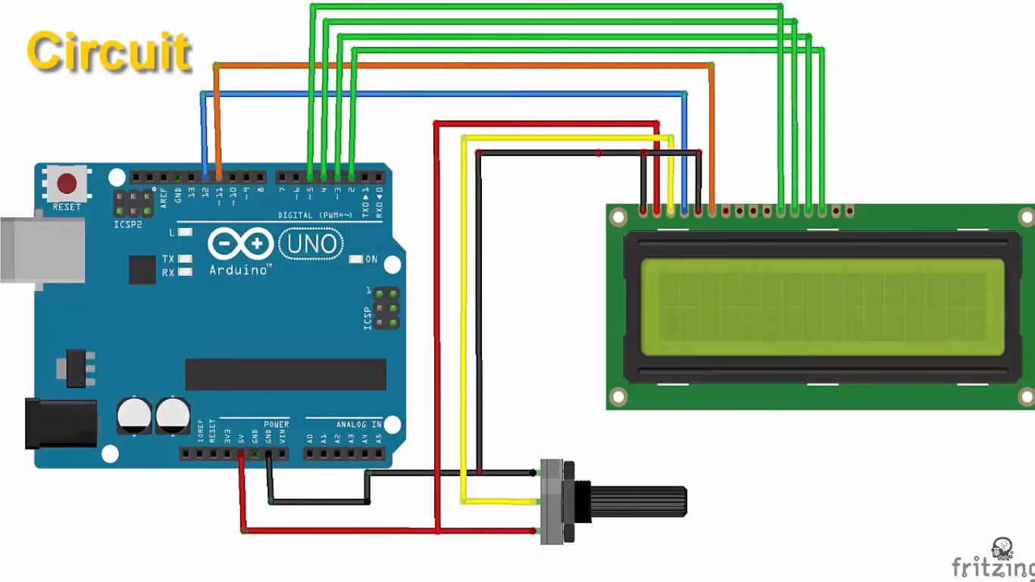
Liquid Crystal Display (Arduino nr 1)
Tensiune de alimentare: 5V; Curent: 2 mA; Tensiune alimentare backlight: 4.2V; Curent lumina de fundal: 250mA (MAX).
pin 1: Vss; pin 2: Vdd; pin 3: Vo - contrast LCD (între Vss și Vdd V); pin 4: RS; pin 5: R/W; pin 6: E - enable; pin 7 - 14: DB0 - DB7; pin 15: V+ backlight; pin 16: V- backlight

Slide 8
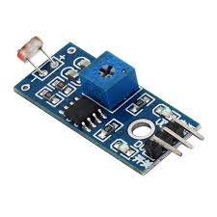
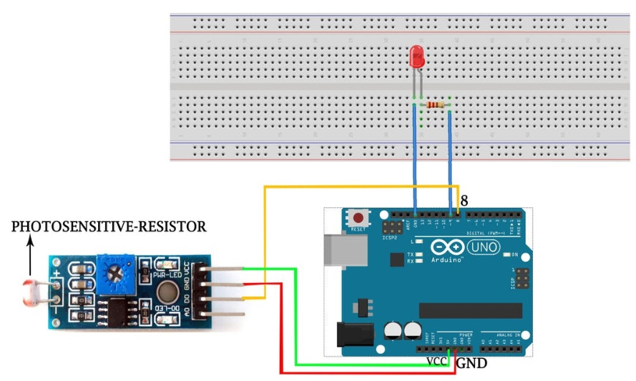
Modul senzor lumina - intensitate luminoasa (Arduino nr 1)
Modulul cu fotorezistor este util pentru detectarea prezentei luminii. Modulul dispune de doua led-uri, unul pentru power și celalalt pentru output-ul de la comparator. In aceasta configuratie, circuitul detecteaza daca lumina depaseste un anumit prag.
Tensiune de lucru 3.3V-5V

Slide 9
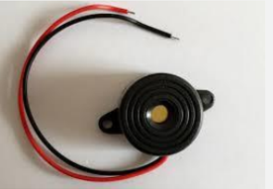
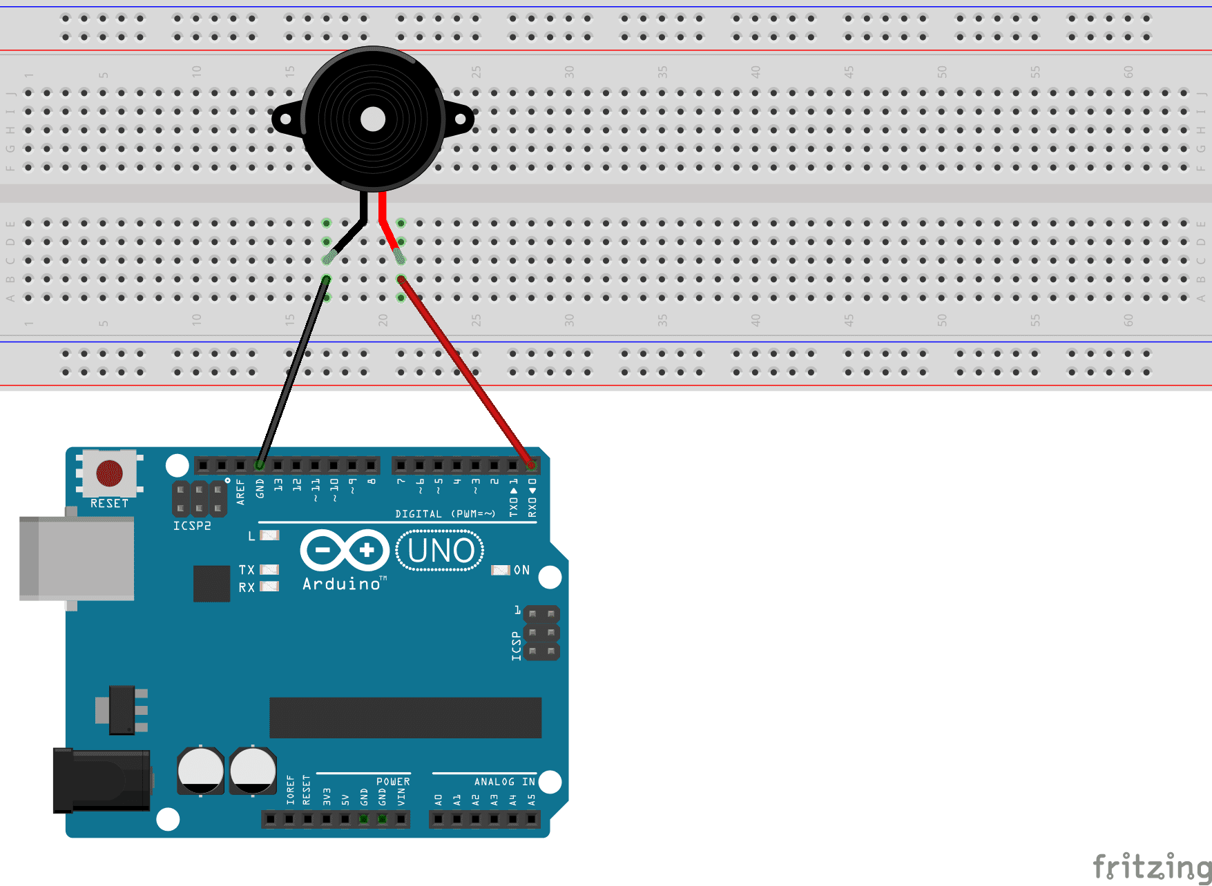
Buzzer (Arduino nr 1)
Tensiune de operare: tensiune pe pin 5(V)
Pini:GND, IN

Slide 10
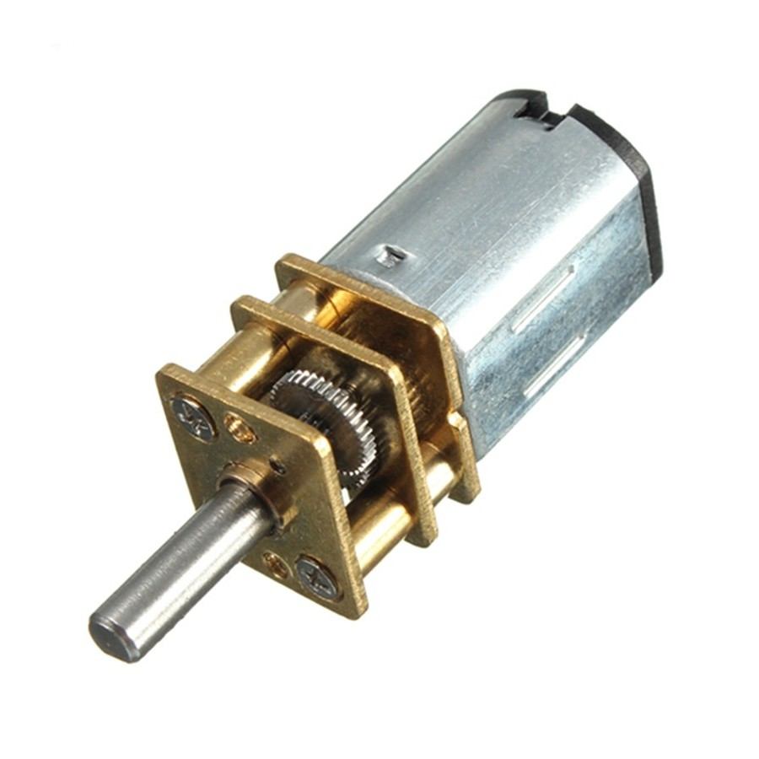
Micro motor cu reducție 6V (Arduino nr 2)
Tensiune alimentare maximă: 6V
Dimensiuni: 12x26mm
Dimensiuni ax: 3x10mm

Slide 11
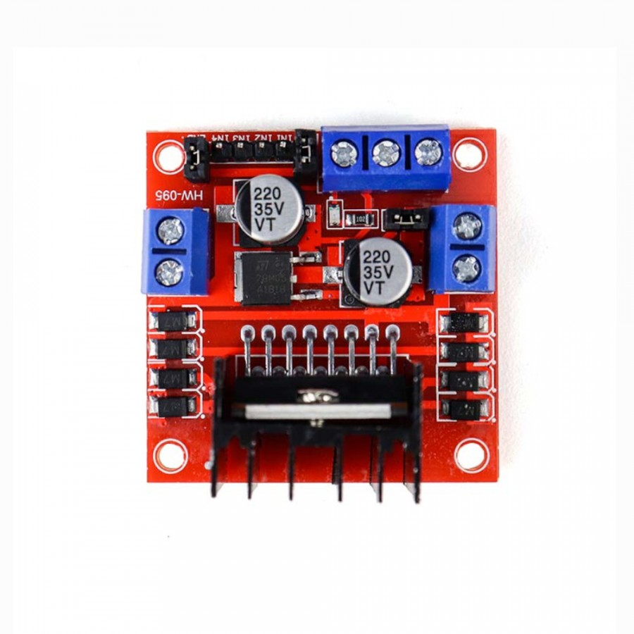
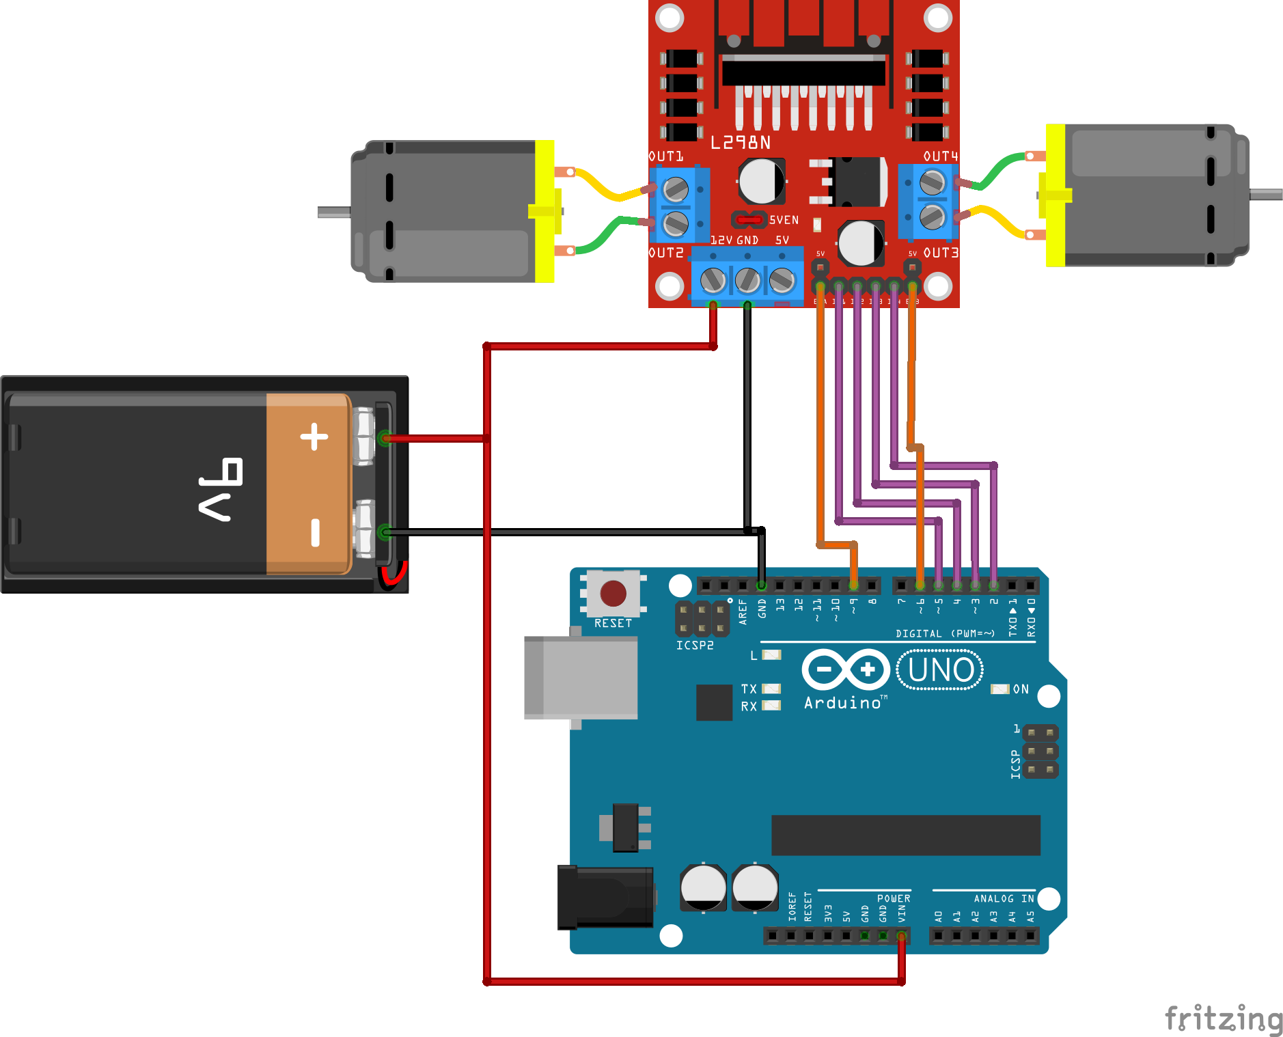
L298N Punte H dubla (dual H-bridge) motor DC/stepper (Arduino nr 2)
-Tensiune de operare: pana la 40V
-Curent de operare: pana la 3A (25W in total)
-Curent mic de saturatie
-Protectie la supraincingere
-Poate opera cu 2 motoare simultan
-Imunitate mare la zgomot: Nivel logic "0" input pana la 1,5V
Pentru a controla viteza motorului, pinul ENA se leaga la un pin PWM de la Arduino.

Slide 12
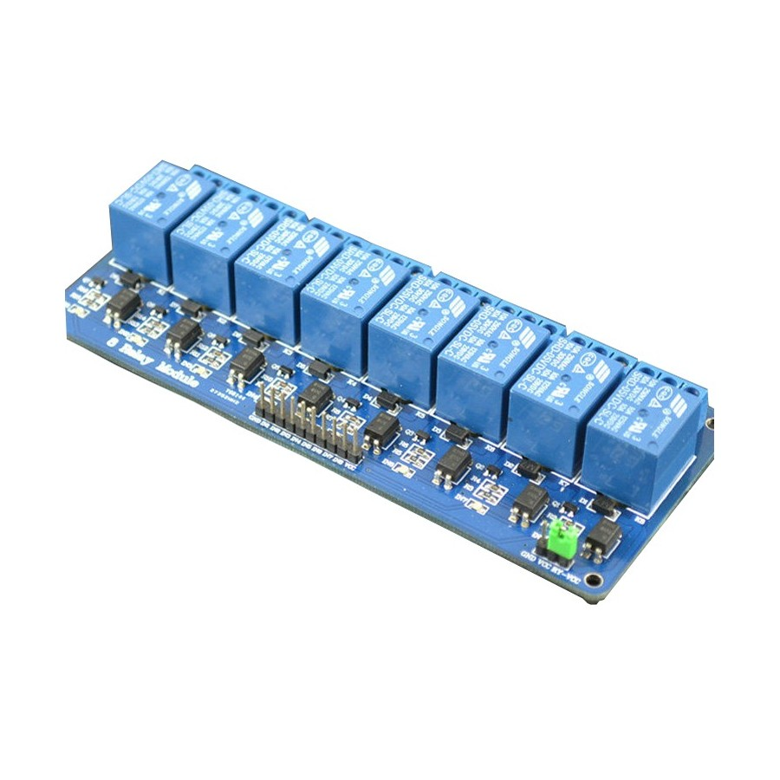
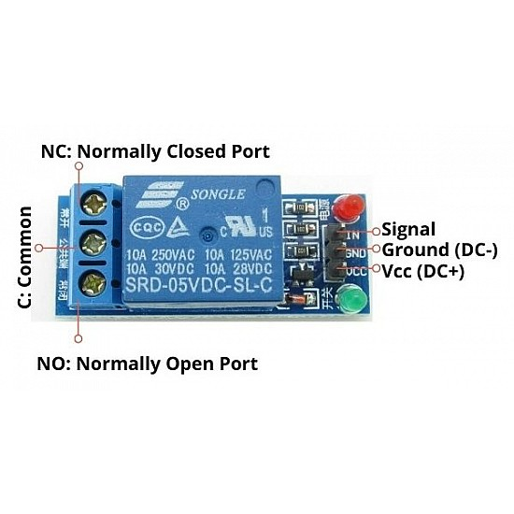
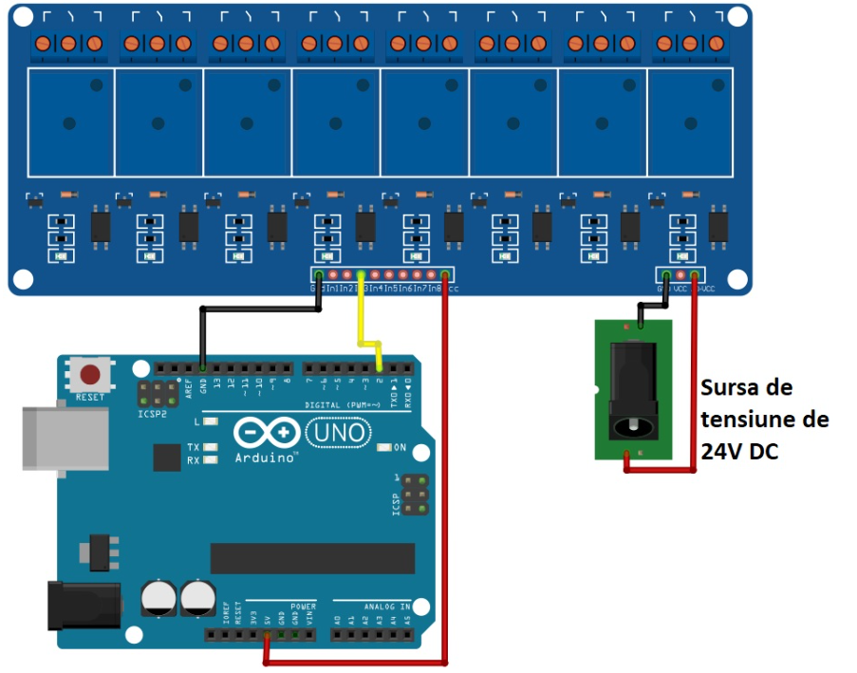
Modul releu 8 canale comandat 5V (Arduino nr 2)
Tensiune maxima comandata de relee: 250V AC sau 30V DC; Curent maxim: 10A; Fiecare releu este comandat de un optocuplor; Tensiune conexiune optocuplor: max 24V DC; Curent maxim necesar pentru control: 600mA cu toate 8 releele cuplate.

Slide 13

Bec (Arduino nr 2)
Tensiune de operare: 220V

Slide 14
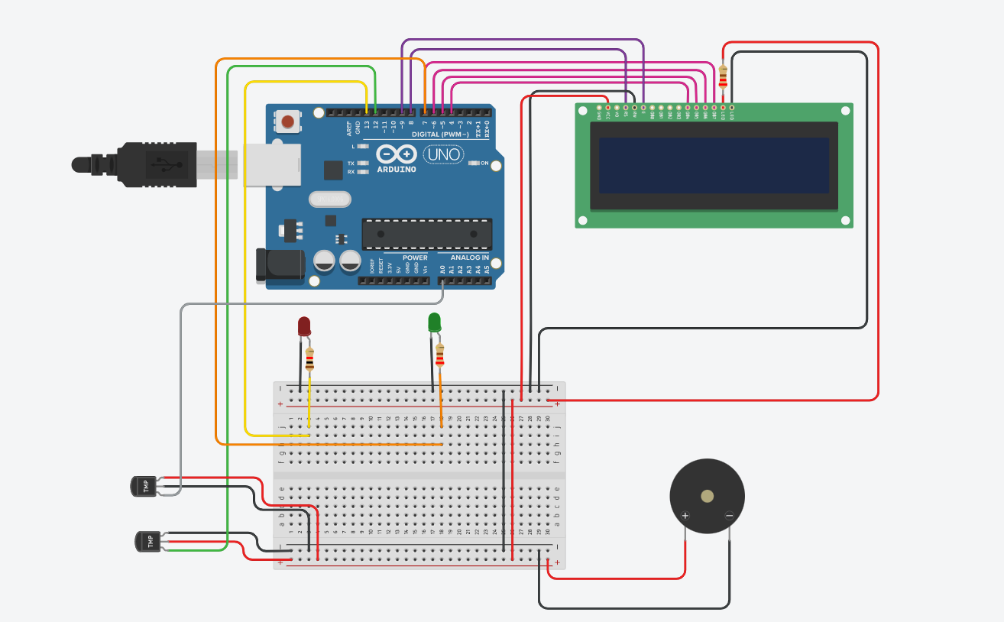
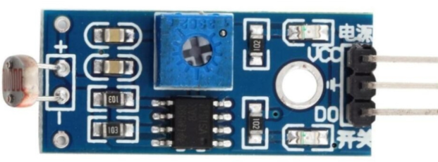
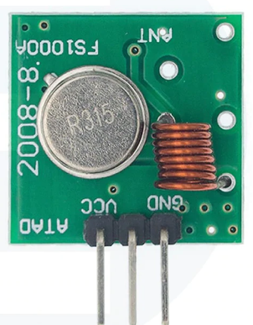
Arduino nr 1: proiectare circuit Tinkercad

Slide 15
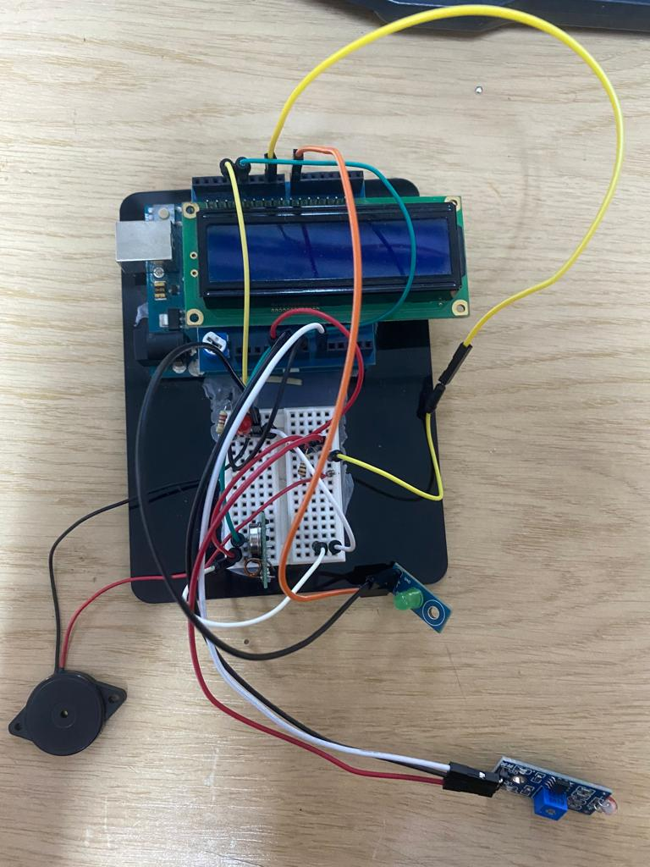
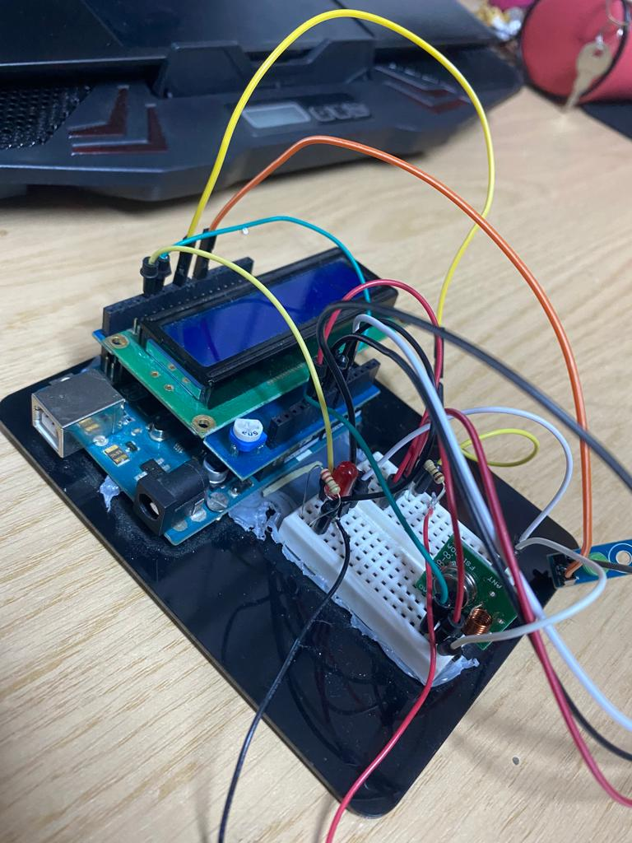
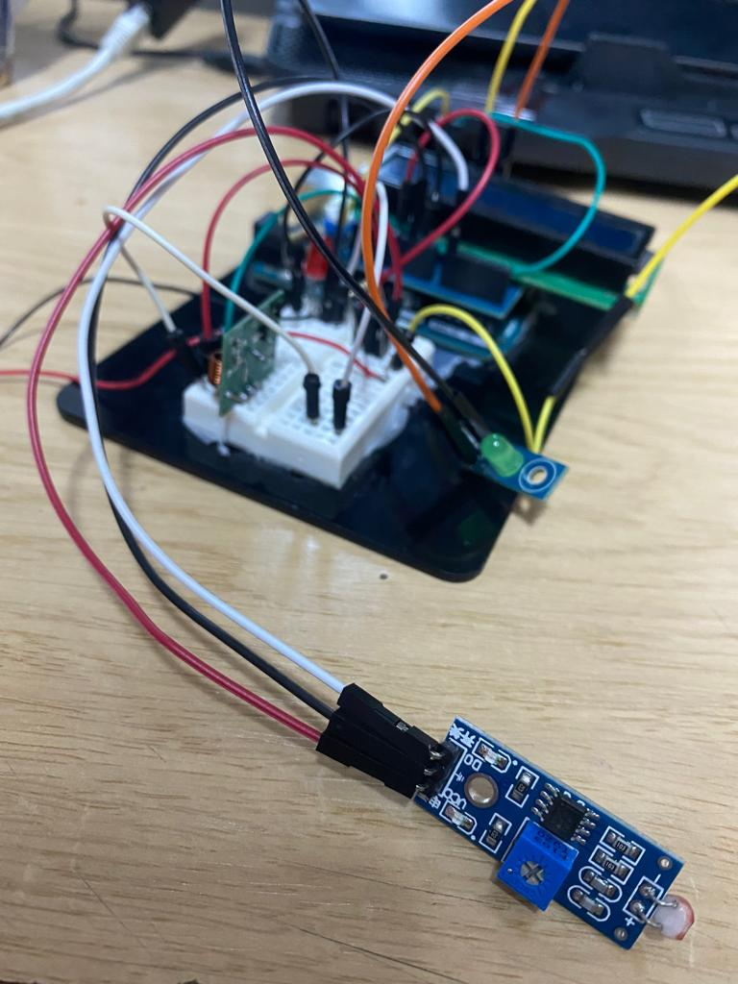
Arduino nr 1: proiectare circuit fizic

Slide 16
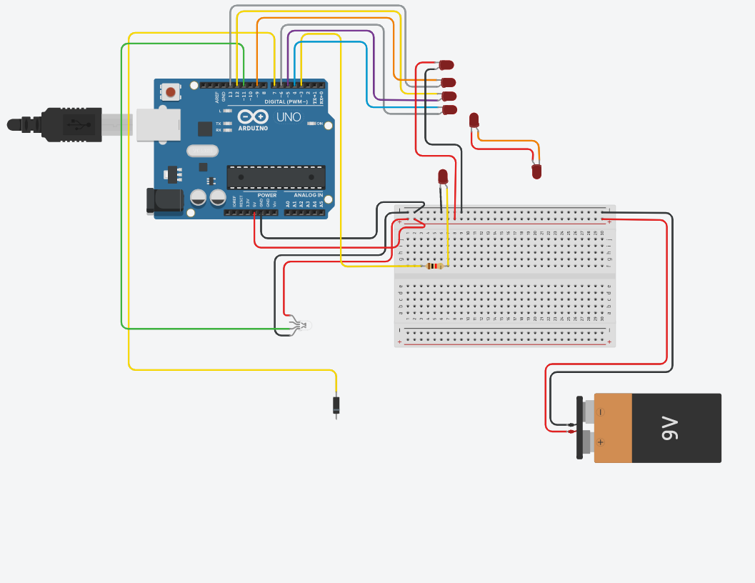
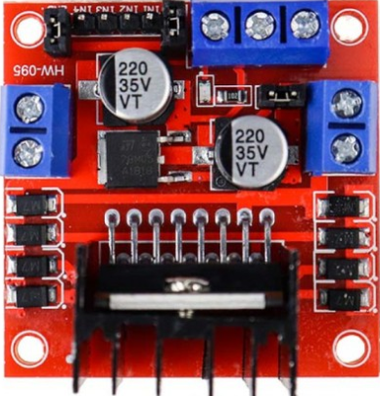
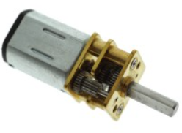
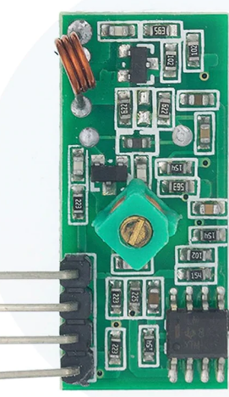
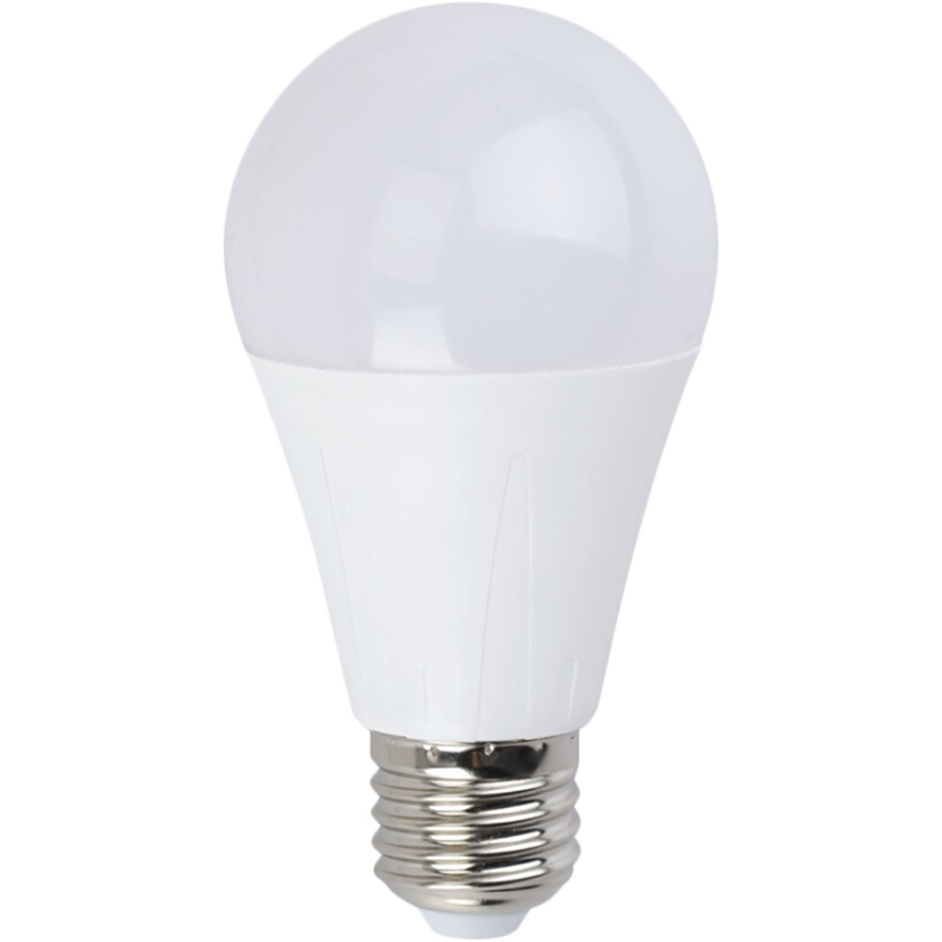
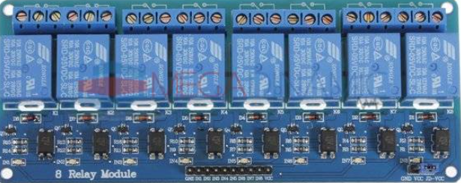
Arduino nr 2: proiectare circuit
Tinkercad

Slide 17
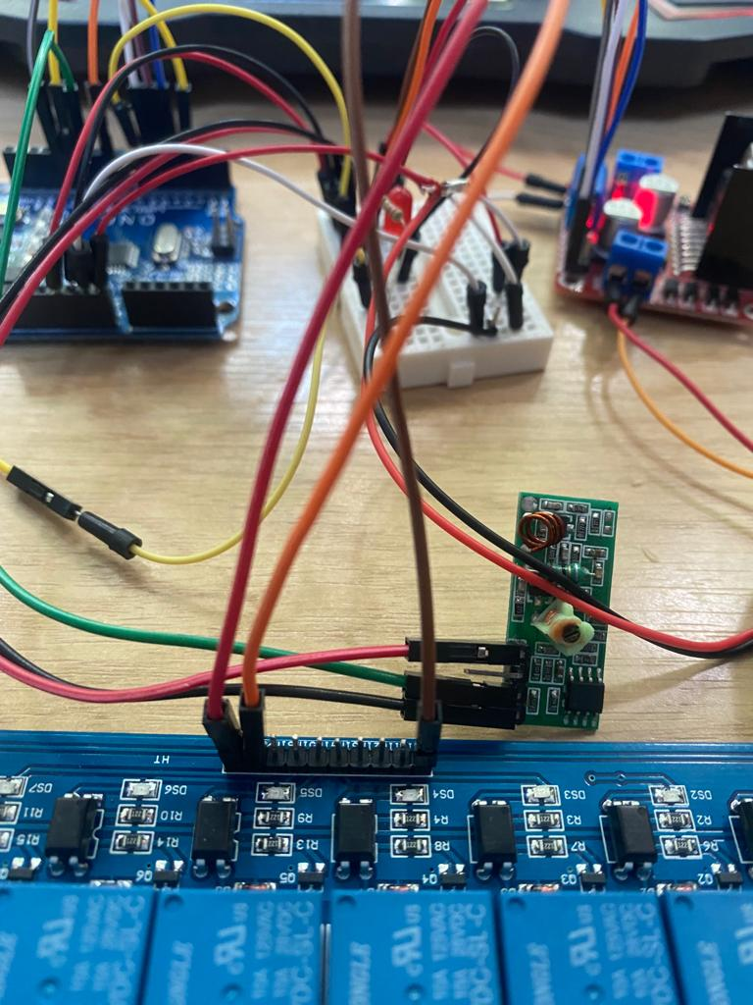
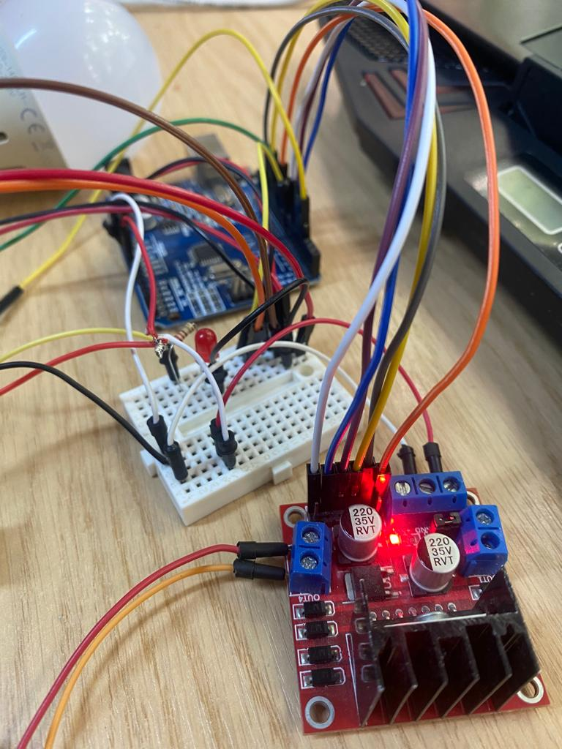
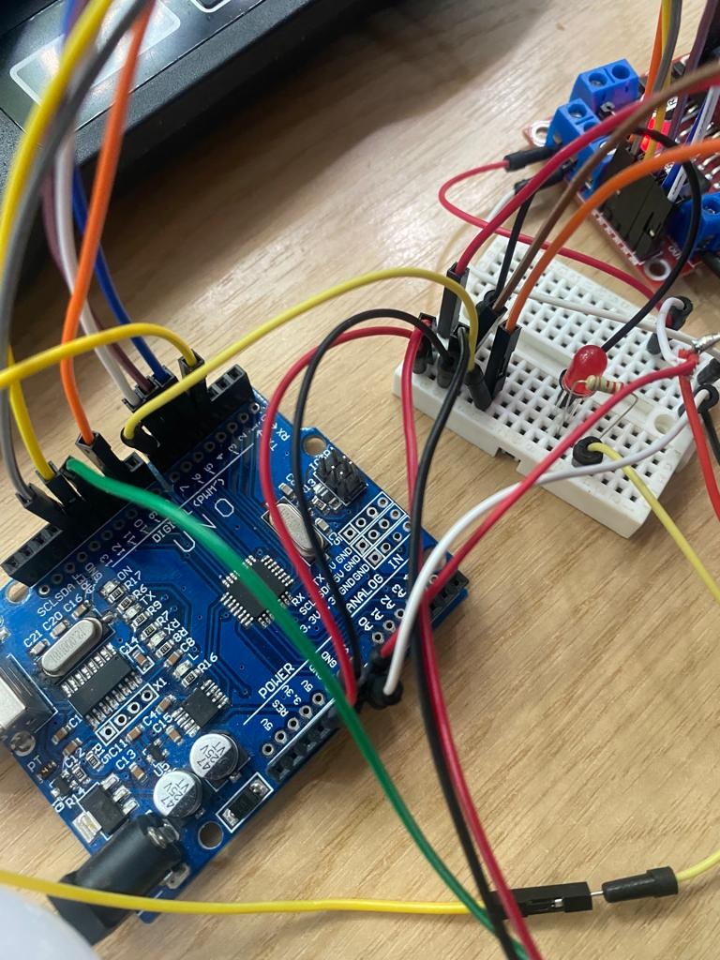
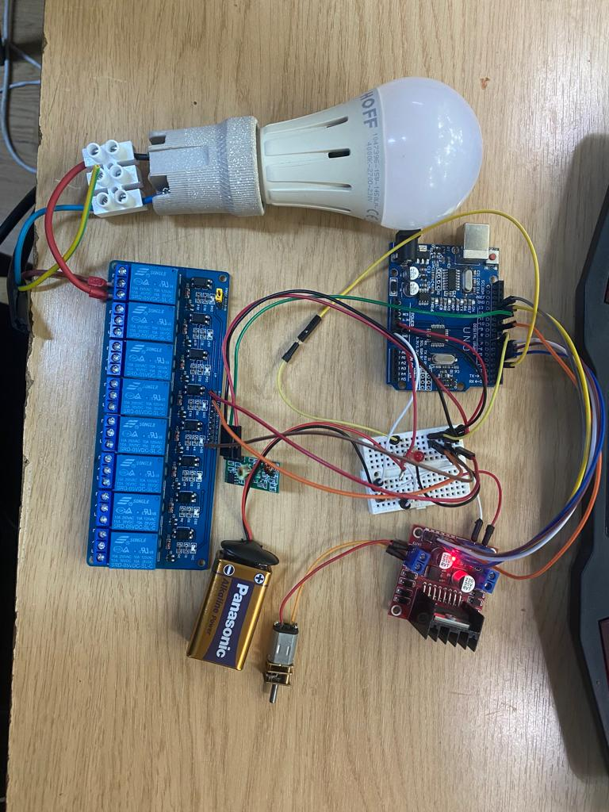
Arduino nr 2: proiectare circuit fizic

Slide 18
Observatii: (Probleme intampinate)
Senzor de lumina+bec
Senzorul de lumina, daca este intuneric in camera, aprinde becul, iar in caz contrar, il stinge. Am intampinat urmatoarea problema: am lasat becul in raza de actiune a senzorului, iar in momentul unui grad de lumina scazut, becul se aprinde, senzorul detectand lumina, mai apoi il stinge, creandu-se o bucla infinita datorita faptului ca cele doua interfereaza una cu cealalta. Solutia rapida descoperita de noi a fost izolarea senzorului de lumina de bec. Prin aceasta, am utilizat o cutie de pantofi pozitionata deasupra senzorului. Pentru un grad de lumina ridicat, am introdus un blit de telefon in interiorul cutiei, in acest mod senzorul transmitand mai departe faptul ca nu mai este necesara lumina auxiliara obtinuta de la bec.
Timer folosit pe placuta 1(inlocuitor la delay)
Pentru a genera o intrerupere am folosit initial timerul 1 al uC(deoarece acesta poate numara pe 16 biti<de la 0 la 65535>).Dupa crearea codului corespunzator pentru timer am adaugat pe placuta modulul transmitator din perechea de transmitator-receptor pe 433Mhz.La incarcarea codului pe placuta am primit o eroare care indica faptul ca vectorul utilizat la intrerupere in cadrul functiei de tratare a acesteia este suprascris de catre metode utilizate de libraria VirtualWire.h(“In function ‘_vector_16’ (.text+0x0): multiple definition of ‘_vector_16’ , sketch\IMG_REG_sensor_lumina.cpp.o (symbol from plugin ): (.text+0x0):first …. Exit status 1 ”). Dupa o documentare indelungata, am incercat utilizarea unei alte librarii precum RadioHead.h, insa intampinand aproximativ aceeasi problema. Intr-un final, singurul timer care nu a preluat eroarea de mai sus a fost timerul 2, cu care am reusit mai apoi sa prelucram codul.

Slide 19
Observatii: (Probleme intampinate)
Buzzer+VirualWire.h
Pentru buzzer, am dorit sa utilizam functia tone(), functie predefinita din Arduino, in cadrul careia setam frecventa dorita si pinul. Am descoperit faptul ca, de asemenea, tone() utilizeaza timer-ul 1, timer folosit si in ansamblul librariei VirtualWire.h, obtinand tot o eroare de suprascriere. Rezolvarea a constat in folosirea unei functii care sa nu interfereze cu timer-ul, aceasta din urma fiind TimerFreeTone(), continuta in libraria TimerFreeTone.h
Efectul de fade in si fade out
Interfereaza cu receptorul de la perechea de transmitator/receptor, avand aceeasi eroare pentru timer-ul 1 si 0. In consecinta, a fost necesara din nou aducerea in discutie a timer-ului 0.

Slide 20
Timer(formule)
Cand nu exista prescaler
f uC= 16MHz
T uC=1/16Mhz
T overflow=timer/16
Cand exista prescaler
f timer= f uC/prescaler
T timer=prescaler * T uC
OCR1A+1=perioada ceruta/T timer

Slide 21
PWM(formule)
OCR0A=factor umplere/100*256‐1
Output_Voltage = Duty_Cycle * 5 [V]
PWM_fequency = Clock_speed / [Prescaller_value * (1 + TOP_Value)]
• Clock_speed ‐ Arduino are un clock speed de 16MHz
-analogWrite()- Semnalele PWM generate folosind această funcție pe pinii PB1‐3, PD3, PD5‐6 ai microcontrolerului,ATMEGA 328,respectiv pinii 3,5,6,9,10 și 11 ai plăcii ARDUINO. Frecventa semnalelor PWM de la pinii 3,9și 10 este de aproximativ 490 Hz, iar de la pinii 5 și 6 de aproximativ 980 Hz. Aceasta deoarece pentru TC0modul de lucru este setat ca fiind FAST PWM MODE, iar pentru TC1 (folosit pe 8 biti) și TC2 modul delucru e setat ca fiind PHASE CORRECT PWM MODE.
In Fast PWM mode, you usually work with the pins associated with the timer. This is important for theTimer0: OC0A (=PD6, Arduino Pin 6) / OC0B (=PD5, Arduino Pin 5)Timer2: OC2A (=PB3, Arduino Pin 11) / OC2B (=PD3, Arduino Pin 3)
https://wolles-elektronikkiste.de/en/timer-and-pwm-part-1-8-bit-timer0-2

Slide 22
Bibliografie:
https://ardushop.ro/ro/home/29-placa-de-dezvoltare-uno-r3.html?search_query=arduino&results=201
https://ardushop.ro/ro/electronica/181-emitator-si-receptor-radio-433-mhz.html
https://ardushop.ro/ro/electronica/79-led-3mm.html
https://ardushop.ro/ro/electronica/36-lcd-1602.html?search_query=lcd&results=45
https://ardushop.ro/ro/home/88-modul-senzor-lumina-intensitate-luminoasa.html?search_query=senzor+de+lumina&results=231
https://ardushop.ro/ro/electronica/371-micro-motor-cu-reducie.html?search_query=motor+cu+reductie&results=112
https://ardushop.ro/ro/electronica/84-l298n-punte-h-dubla-dual-h-bridge-motor-dcsteppe.html
https://ardushop.ro/ro/home/123-modul-releu-8-canale.html?search_query=releu&results=43

Slide 23
Imagine led: https://www.google.com/search?q=led+arduino&rlz=1C1GCEU_roRO949RO949&source=lnms&tbm=isch&sa=X&ved=2ahUKEwicudzu24f4AhVUPOwKHXdkCYAQ_AUoAXoECAEQAw&biw=1536&bih=754&dpr=1.25#imgrc=HPX3nhIABmX-DM
Imagine buzzer:
https://www.google.com/search?q=buzzer+arduino&rlz=1C1GCEU_roRO949RO949&source=lnms&tbm=isch&sa=X&ved=2ahUKEwihuu_o3Yf4AhWmlf0HHa_lA7YQ_AUoAXoECAMQAw&biw=1536&bih=754&dpr=1.25#imgrc=OUnFGeUvAS0ZUM
Imagine bec:
https://www.google.com/search?q=light+bulb+&tbm=isch&ved=2ahUKEwi-p-X24Yf4AhXnlP0HHQuWD6QQ2-cCegQIABAA&oq=light+bulb+&gs_lcp=CgNpbWcQAzIFCAAQgAQyBQgAEIAEMgUIABCABDIFCAAQgAQyBQgAEIAEMgUIABCABDIFCAAQgAQyBQgAEIAEMgUIABCABDIFCAAQgAQ6BAgAEBM6CAgAEB4QCBATUNEFWLQPYMQTaABwAHgAgAFeiAGuBZIBATiYAQCgAQGqAQtnd3Mtd2l6LWltZ8ABAQ&sclient=img&ei=BQGVYv6QK-ep9u8Pi6y-oAo&bih=754&biw=1536&rlz=1C1GCEU_roRO949RO949&hl=ro#imgrc=Nb0g9ygHg3m_NM

